Slide 1

(Parte2)
Gabriele Mazzoleni- 1079514
Gabriele Masinari- 1079692

Slide 2
Job PySpark: Tedtok_data_Loader
Realizzato tramite AWS Glue con un job PySpark, abbiamo aggregato i dati dal file "related_videos" per poi unirli al dataset. Abbiamo aggiunto a ogni documento un array di ID dei video correlati, dei loro titoli e dei loro relatori.
Questo nuovo dato ci permetterà, all'interno della nostra applicazione, di consigliare all'utente video simili a quelli da lui visionati, aumentando così l'utilizzo del nostro software.

Slide 3
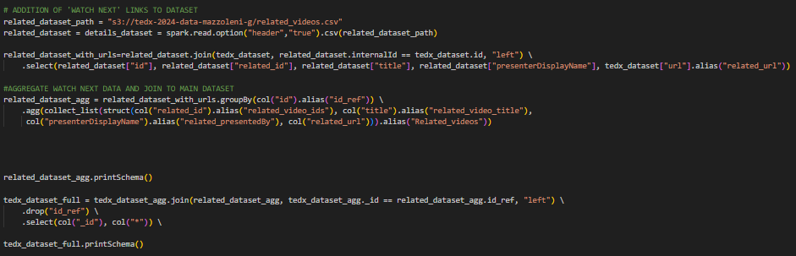
Codice del Job PySpark:Tedtok_data_loader

Slide 4
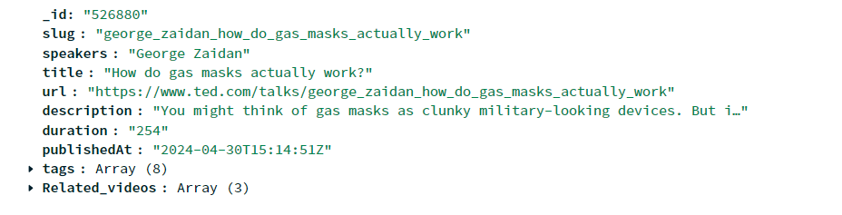
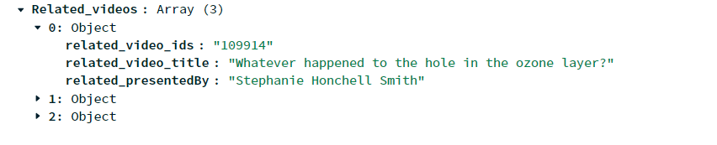
Esempio di dato in MongoDB

Slide 5
Job PySpark:TedTok_Tag_data
Realizzata tramite AWS Glue con un job PySpark.
Questo job compila l’elenco dei tag disponibili associando ciascuno la lista dei talk che lo includono;
Lo scopo di questo job è mostrare inizialmente all'utente la lista di tutti i tag disponibili nel dataset. Successivamente, una volta selezionati i tag desiderati, l'utente potrà visionare i video corrispondenti ai tag scelti.

Slide 6
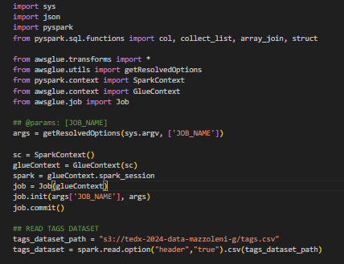
Codice del Job PySpark: TedTok_Tag_data

Slide 7
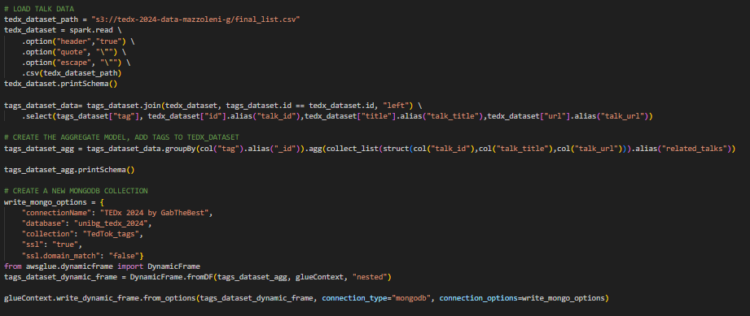
Codice del Job PySpark: TedTok_Tag_data

Slide 9
VANTAGGI
CRITICITÀ
aaa
aaa

Slide 10
Board
GitHub

